Slide 1
Wprowadzenie do metodyki Scrum

Slide 2
Podejście tradycyjne
plan → wykonanie
sekwencyjna natura wykonywanych zadań
analiza i definiowanie wymagań
projektowanie rozwiązań
kodowanie rozwiązań
testowanie
a co z komunikacją i współpracą?
odstępstwo od planu jest kosztowne
wiarygodność planu zależy od stopnia złożoności przedsięwzięcia

Slide 3
Podejście empiryczne
kawałek po kawałku zamiast warstwa po warstwie
podejście iteracyjne
przejrzystość
ciągła weryfikacja kierunku rozwoju
zmiana wymagań jest naturalnym elementem projektu

Slide 4
Kilka prawidłowości
zasada Pareto: 80% wartości wynika z 20% funkcjonalności
60% dostarczanej funkcjonalności jest używana rzadko albo wcale
zaledwie 30% projektów informatycznych kończy się pełnym sukcesem

Slide 5
Manifest agile
ludzie i interakcje z nimi ponad procesy i narzędzia
działające produkty ponad kompleksową dokumentację
współpraca z klientem ponad negocjowanie kontraktu
reagowanie na zmiany ponad wypełnianie planu

Slide 6
Scrum
co to jest Scrum (młyn)?
formacja w grze rugby
metoda zarządzania projektami zgodna z manifestem agile
prosty zbiór zasad, reguł i ról

Slide 7

Szkielet Scrum
inspekcja
co 24h
iteracja
(sprint)
przyrost funkcjonalności
zaległości

Slide 8
Role
świnie:
lider zespołu (Scrum Master, „młynarz”)
właściciel produktu (Product Owner)
zespół (Team)
kurczaki:
pozostali zainteresowani
A Pig and a Chicken are walking down the road.
The Chicken says: "Hey Pig, I was thinking we should open a restaurant!"
Pig replies: "Hm, maybe, what would we call it?"
The Chicken responds: "How about 'ham-n-eggs'?"
The Pig thinks for a moment and says: "No thanks. I'd be committed, but you'd only be involved!"
--
Question: In a bacon-and-egg breakfast, what's the difference between the Chicken and the Pig?
Answer: The Chicken is involved, but the Pig is committed!

Slide 9
Właściciel produktu
definiuje wymagania i wartości produktu
utrzymuje listę Product Backlog
decyduje o kolejności wytwarzania funkcjonalności
zatwierdza (bądź nie) rezultat pracy zespołu
zespół i właściciel produktu powinni ze sobą współpracować

Slide 10
Zespół
samodzielnie organizuje pracę tak, aby wykonać założenia sprintu
Udoskonalanie pracy podczas pracy
interdyscyplinarny, samowystarczalny, jednolita hierarchia służbowa
Odejście od mapowania ról – wspólny cel: realizacja zadań
z reguły ok. 5-7 osób
podczas sprintu
zespół pozostawia się samemu sobie
skład zespołu nie powinien się zmieniać

Slide 11
Scrum Master
jest liderem, a nie kierownikiem
pomaga właścicielowi produktu w wyborze elementów backlogu
pomaga zespołowi w zamianie zaległości na funkcjonalność
usuwa przeszkody (blokady)
chroni przed czynnikami zewnętrznymi
rozwiązuje konflikty

Slide 12
Co znaczy „wykonane”?
pełnowartościowy przyrost funkcjonalności
gotowy do sprzedaży
w pełni działający
przetestowany
z pełną dokumentacją
kod zwrócony do repozytorium
rezultat sprintu zatwierdzony przez właściciela produktu

Slide 13

codzienny
Scrum
sprint
14-30 dni
Sprint Backlog
Wybrane el. Product Backlog
Product Backlog

Slide 14
Rejestr Product Backlog
jawna lista wymagań związanych z produktem (przejrzystość projektu)
każdy element na liście
jest oszacowany (koszt, wartość, ryzyko)
ma priorytet (oszacowany przez właściciela produktu)
elementy o wysokim priorytecie zawierają więcej szczegółów
może przyrastać i zmieniać się

Slide 15
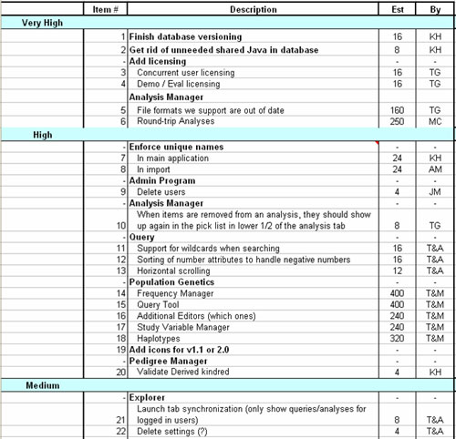
źródło: www.mountaingoatsoftware.com

Slide 16
Spotkanie Sprint Planning
służy przekazaniu wizji i jest ograniczone czasowo do 8 godzin
1 część – Product Owner, Scrum master, zespół
określenie listy el. Product Backlog (4h) – właściciel produktu
określenie celu Sprintu
szacowanie nakładu pracy każdego elementu
2 część – Scrum Master, zespół
przygotowanie Sprint Backlog (4h) - zespół
przyjęcie zobowiązania przez zespół

Slide 17
Rejestr Sprint Backlog
lista zadań, które spowodują przekształcenie el. Product Backlog w gotowy moduł produktu (może edytować tylko zespół – nie PO)
zadania są szacowane i przydzielane członkom zespołu w czasie trwania sprintu
Pojedyncze zadanie o złożoności max 16h
Codzienna aktualizacja (remaining story points)

Slide 18
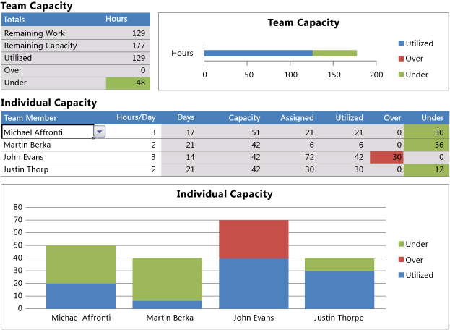
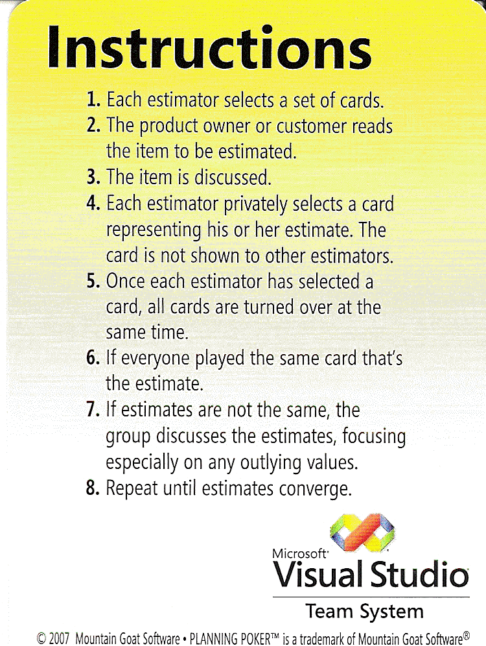

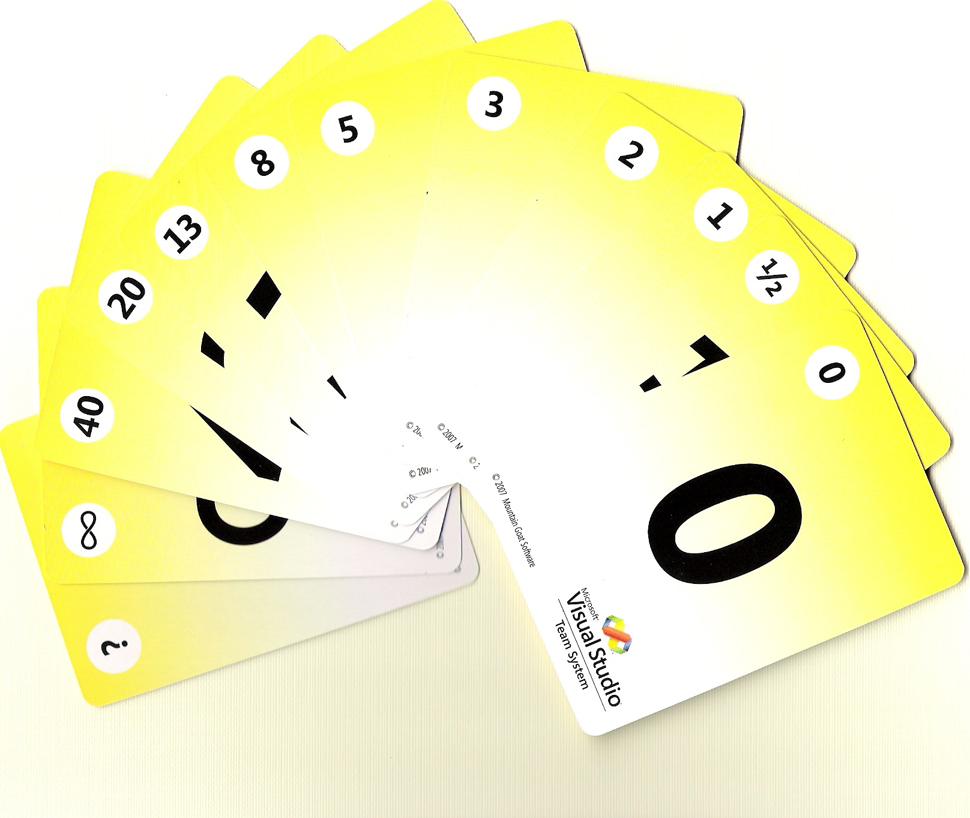
Fundament (Story Points, Velocity)
Zamiast roboczodni bardziej abstrakcyjne miary:
numeryczne (1,2,3, …)
rozmiary t-shirt (XS, S, M, L, XL, XXL, XXXL),
elementy ciągu Fibonacciego (1, 2, 3, 5, 8, 13, 21, 34 …).
Velocity (szybkość pracy) – ile Story Points w trakcie iteracji

Slide 19
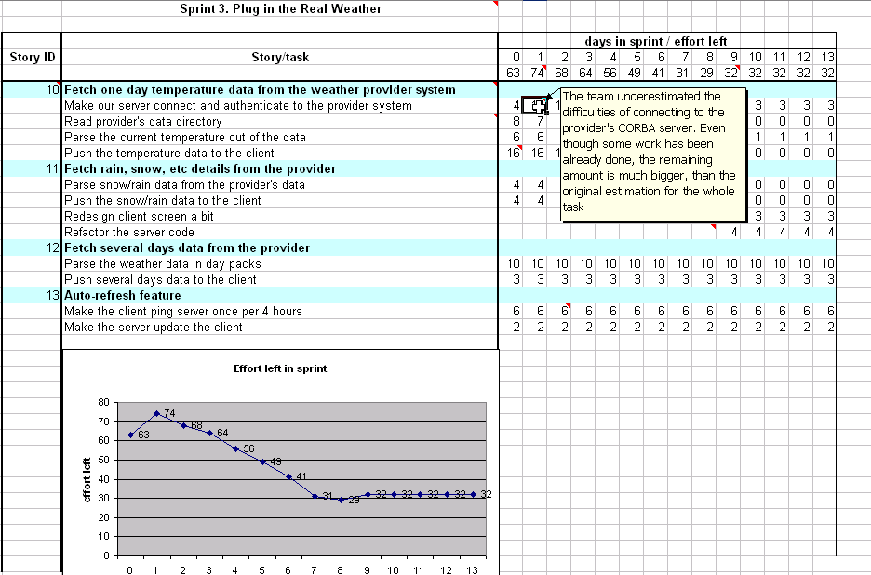
źródło: agilesoftwaredevelopment.com

Slide 20
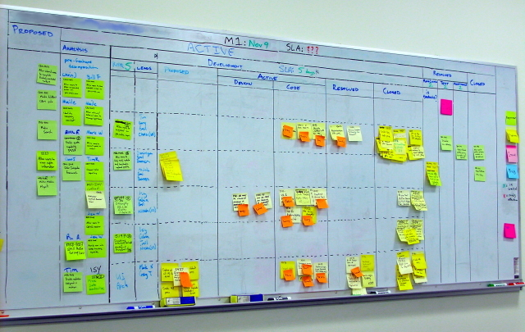
Kanban

Slide 21
Sprint
14-30 dni kalendarzowych
lista zobowiązań jest „zamrażana”
Nie mozna dodawać elementów backlog
Ostateczność: product owner może przerwać Sprint
zespół jest izolowany od czynników zewnętrznych i całkowicie sam sobą zarządza
właściciel produktu powinien być dostępny dla zespołu aby udzielać wyjaśnień

Slide 22
Codzienne spotkanie Scrum (stand-up meeting)
15 minut każdego rana, na stojąco
Każdy może przyjść, tylko zespół może mówić
3 pytania skierowane do każdego członka zespołu (przejrzystość w zespole)
co zrobiłeś od ostatniego spotkania?
czym teraz będziesz się zajmować?
czy coś cię blokuje w osiągnięciu celu?
Nie do rozwiązywania problemów ani niepotrzebnych dyskusji
Zapobiega też Syndromowi Studenta

Slide 23
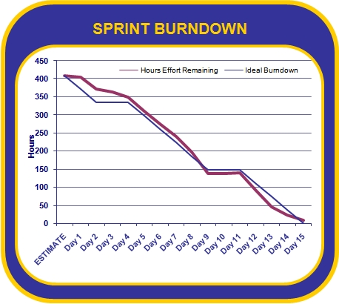
Wykres wypalania sprintu
przejrzystość postępów prac
źródło: www.chrisspagnuolo.com

Slide 24
Rejestr blokad
impediments backlog
lista sytuacji opóźniających pracę zespołu
zespół informuje o blokadach na codziennych spotkaniach
zarządzany przez Scrum Mastera
Scrum Master jest odpowiedzialny za usuwanie blokad, raportuje o tym na codziennych spotkaniach

Slide 25
Zakończenie sprintu
Spotkanie Sprint review (4h)
zaprezentowanie wykonanej funkcjonalności
zespół nie powinien przygotowywać się do prezentacji dłużej niż godzinę
funkcjonalność która nie jest wykonana nie może być zaprezentowana
pod koniec spotkania właściciel produktu odpowiada na pytania, wrażenia, pożądane zmiany, itp.
modyfikacja i rearanżacja Product Backlog
Każdy może uczestniczyć

Slide 26
Zakończenie sprintu
Spotkanie Sprint Retrospective
co poszło dobrze podczas ostatniego sprintu?
co poszło źle?
co chcemy zacząć robić?
co robimy niepotrzebnie?
Uczestniczy zespół Scrum Master, Product Owner i ew. inni
Scrum master wykorzystuje te informacje aby w przyszłości ułatwić pracę zespołu

Slide 27
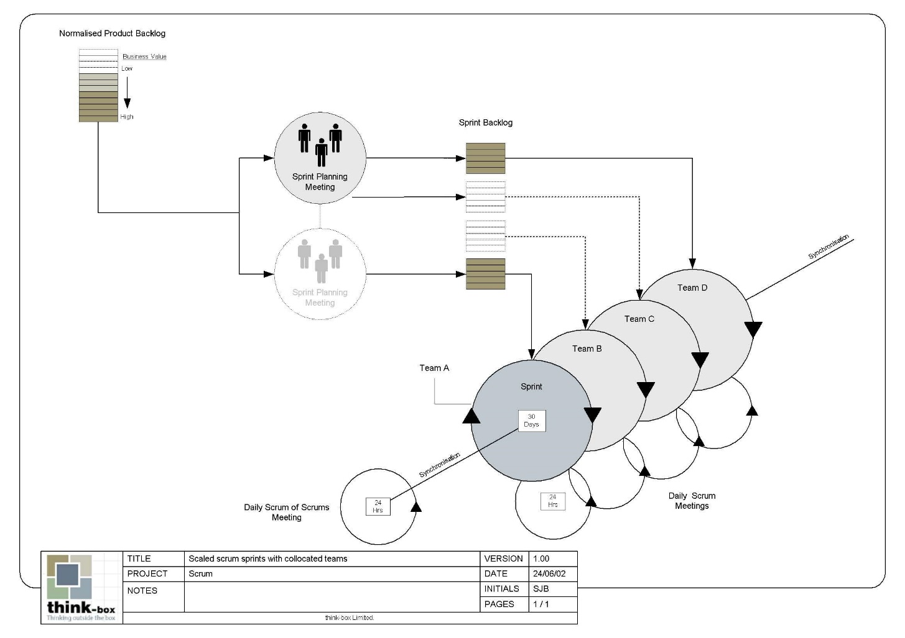
Skalowanie Scrum

Slide 28
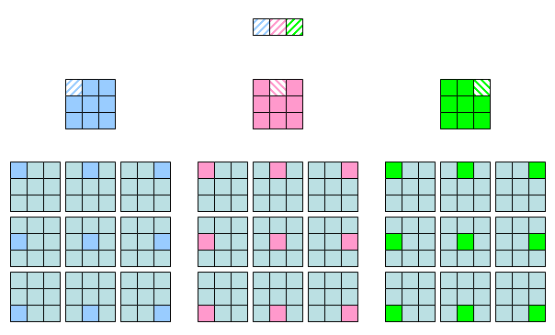
Skalowanie Scrum

